Slide 1
西师大版四年级数学上册
线的初步认识
黄元庆

Slide 2
教学目标
本节课我们主要来学习线段、直线和射线，同学们要掌握线段、直线和射线的概念，理解并掌握三者的异同点，能够解决相关的实际问题。

Slide 3
你能找到哪些线？

Slide 4
端点
端点
线段
说一说：生活中还有哪些可以看成线段？

Slide 5
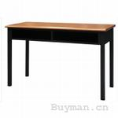

Slide 6
小明放学回家有几条路可走，聪明的你请为小明选择一条最短的路吧。
①
②
③
④
两点之间线段最短，线段的长度就是两点间的距离。

Slide 7
说一说：你知道哪些有关线段的知识呢？
1、有两个端点
线 段
2、两个端点间的线是直的
3、线段可以量长度
4、两点之间线段最短

Slide 8
试一试：过下面两点画一条线段
﹒
﹒

Slide 9
直线
一条线段向两端无限延长后就是 一条直线，直线没有端点

Slide 10
想一想，小组讨论：
1、你能量出直线的长度吗？为什么？
2、直线有什么特点？

Slide 11
1、没有端点。
直 线
2、直的。
3、无限长，不能度量。

Slide 12
画一画
（1）完成学案一：过这一点可以画多少条直线？
无数条

Slide 13
（2）完成学案二：过两点可以画多少条直线？
只有1条

Slide 14
线段向一端无限延长后就是一条射线。

Slide 15
小组讨论：
1、这条线有端点吗？
2、这条线能画完吗？
3、这条线可以度量吗？

Slide 16
1、只有一个端点
射 线
2、不能画完有一端无限延长。
3、不能度量

Slide 17
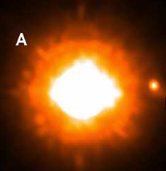
像手电筒、汽车灯和太阳等射出来的光线，
都可以近似地看成是射线。

Slide 18
1.火眼金睛。请你指出下列线中哪些是直线？哪些是射线？哪些是线段？
直线
线段
╳
①
②
③
射线
线段
╳
④
⑤
⑥

Slide 19
2.我会判断。
（1）一条直线长8cm。 （ ）
（2）射线只有一个端点。 （ ）
（3）射线的长度是直线的一半。（ ）
╳
√
╳

Slide 20
总结:本节课你认识了哪些线? 这些线有什么相同点和不点？

Slide 21
线段、直线和射线的相同点和不同点。
不同点
名称
相同点
端点个数
能否延伸
能否测量长度
线段
2个
不能延伸
能
直的
线
射线
向一端延伸
不能
1个
直线
没有
向两端延伸
不能

